Slide 1
Запросы
Средство чтения информации из базы данных 1С:Предприятие 8

Slide 2
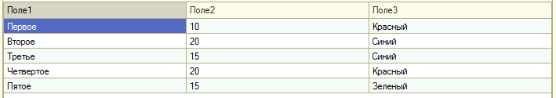
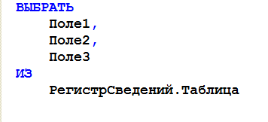
Прочитать всю таблицу
Регистр сведений «Таблица»
Результат запроса

Slide 3
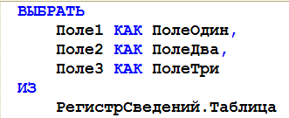
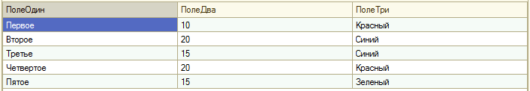
Псевдонимы полей
Регистр сведений «Таблица»
Результат запроса

Slide 4
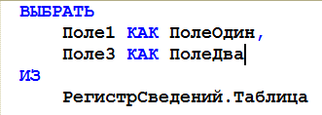
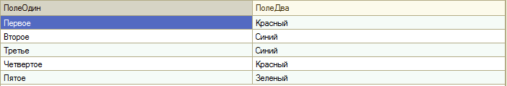
Прочитать не все поля
Регистр сведений «Таблица»
Результат запроса

Slide 5
Прочитать всю таблицу
Регистр сведений «Таблица»
Результат запроса

